Slide 1
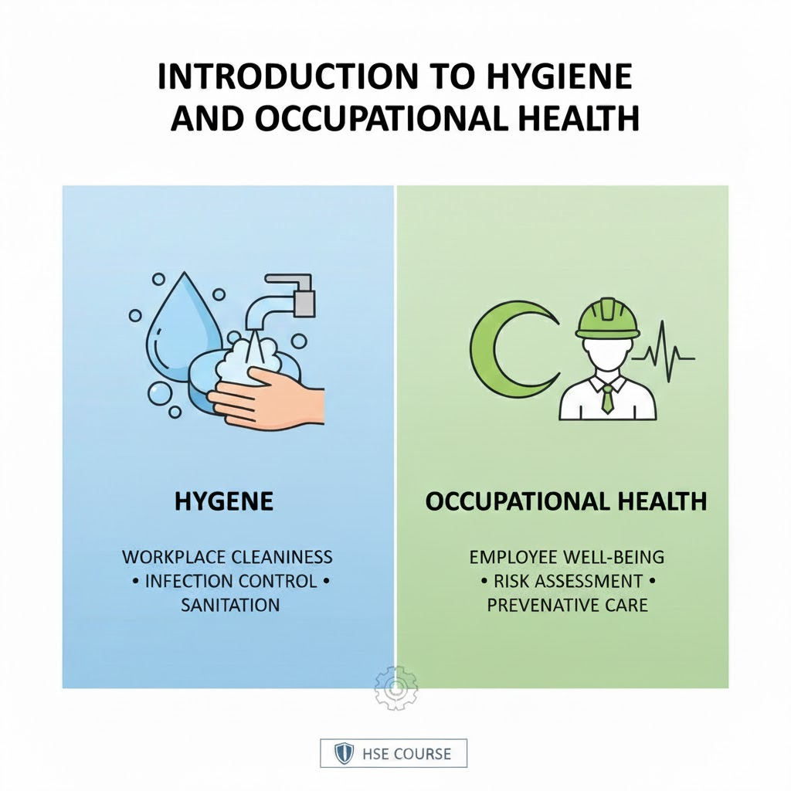
Democratic and Popular Republic of Algeria
Ministry of Higher Education and Scientific Research
Abd El-Hafid Boussouf University - Mila
Faculty of Sciences & Technology
Department of Process Engineering
HSE in Industrial Installations – UED2.1
Week IIIX:
Occupational Health & Workplace Hygiene

Slide 2
Learning Outcomes
By the end of this session, you will be able to:
Explain the concept of occupational health.
Identify main categories of work-related diseases.
Understand hygiene principles in living and working spaces.
Apply basic industrial hygiene practices.
Analyze simple case studies of hygiene failures.

Slide 3
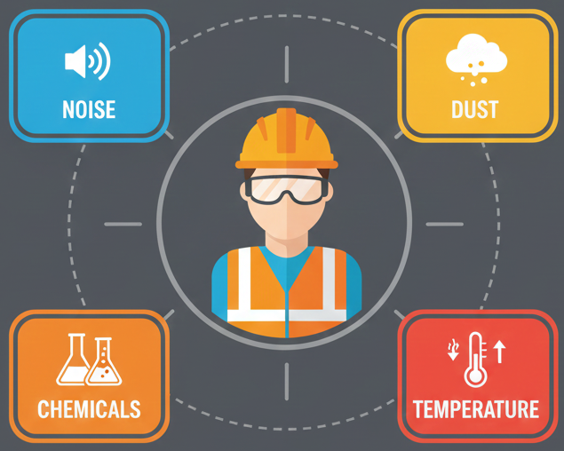
1. What is Occupational Health ?
Occupational Health is a discipline focused on protecting workers’ physical, mental, and social well-being.
»الصحة المهنية هي تخصص يركز على حماية الصحة البدنية والعقلية والاجتماعية للعمال. «
Goal: prevent illnesses caused by work environment or work activities.
الهدف هو : الوقاية من الأمراض الناجمة عن بيئة العمل أو أنشطة العمل.
EXAMPLE:
Noise, chemical exposure, or bad lighting affecting workers’ health.
الضوضاء أو التعرض للمواد الكيميائية أو الإضاءة السيئة التي تؤثر على صحة العمال.

Slide 4
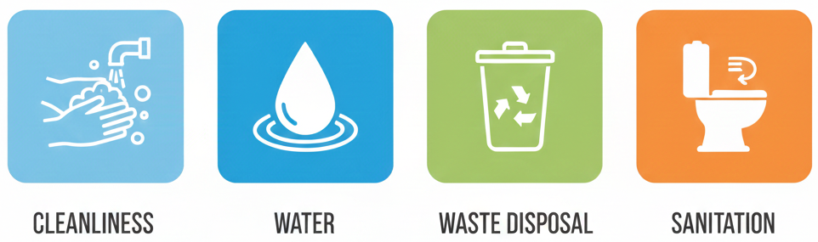
II. Concepts of Hygiene & Public Health:
Hygiene: Conditions and practices that support good health.
النظافة: الظروف والممارسات التي تدعم الصحة الجيدة.
Public Health: Actions that protect entire populations from disease.
الصحة العامة: الإجراءات التي تحمي جميع السكان من الأمراض.
Industrial context:
Clean workplaces.
Safe water supply.
Waste management.
Control of microorganisms and allergens.
السياق الصناعي:
أماكن عمل نظيفة
إمدادات مياه آمنة
إدارة النفايات
مكافحة الكائنات الدقيقة والمواد المسببة للحساسية
Example: Regular cleaning of production areas to avoid contamination and pests.

Slide 5
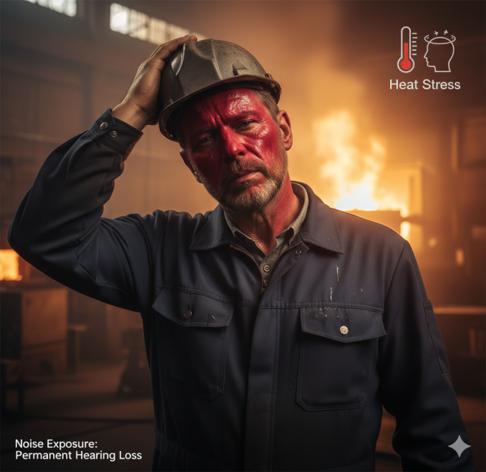



III. Work-related Diseases:
الأمراض المِهَنِيَّة
Physical Agents:
Noise → hearing loss
Heat → heat stress
الحرارة → الإجهاد الحراري
الضوضاء → فقدان السمع
Chemical Agents:
Solvents → skin irritation
Dust → respiratory issues
الغبار → مشاكل في الجهاز التنفسي
المذيبات → تهيج الجلد

Slide 6



IV. Work-related Diseases:
Biological Agents:
Bacteria, fungi → infections
البكتيريا والفطريات → العدوى
Ergonomic Factors:
Poor posture → musculoskeletal disorders
الوضعية السيئة → اضطرابات العضلات والعظام
Psychosocial Factors:
Stress, burnout
الإجهاد، الإرهاق

Slide 7
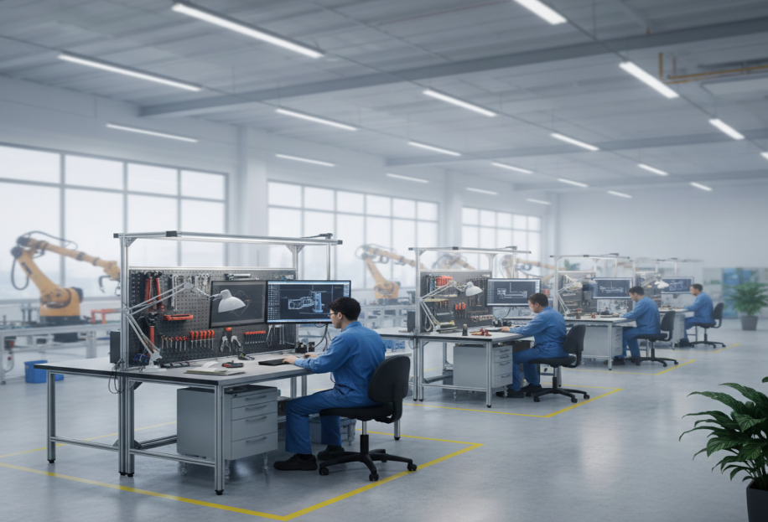
V. Common Industrial Examples:
أمثلة صناعية شائعة
Welders: exposure to fumes → lung irritation
Bakers: flour dust → asthma
Laboratory staff: biological contamination risk
Workshop operators: repetitive movement → tendonitis
Foundry workers: heat stress and dehydration
اللحامون: التعرض للأبخرة : تهيج الرئة
الخبازون: غبار الدقيق → الربو
موظفو المختبر: خطر التلوث البيولوجي
مشغلو ورش العمل: الحركات المتكررة → التهاب الأوتار
عمال المصانع: الإجهاد الحراري والجفاف

Slide 8
VI. Hygiene in the Workplace:
النظافة في مكان العمل
Key industrial hygiene practices:
Daily cleaning of work surfaces.
Adequate ventilation (natural or mechanical).
Dust and fume extraction systems.
Safe storage of chemicals.
Sanitary facilities and hand-washing stations.
Separation of clean vs. dirty areas.
التنظيف اليومي لأسطح العمل
تهوية كافية (طبيعية أو ميكانيكية)
أنظمة شفط الغبار والأبخرة
التخزين الآمن للمواد الكيميائية
المرافق الصحية ومحطات غسل اليدين
فصل المناطق النظيفة عن المناطق المتسخة

Slide 9
IIIX. Summary:
Occupational health focuses on preventing diseases caused by work environments.
Hygiene (living + working) is essential for protecting worker well-being.
Work-related diseases come from physical, chemical, biological, ergonomic, and psychosocial hazards.

Slide 10
IX. Next Session
Week 8: Environmental Protection
Thank you for your attention!
See you next class.

